Slide 1
Π5. Δραστηριότητα 2
Να σχεδιάσετε μια διδακτική παρέμβαση ή κάποιες δραστηριότητες για τη διδασκαλία μιας θεματικής ενότητας ή έννοιας (κλάδος ΠΕ60) αξιοποιώντας κατάλληλο διαδραστικό υλικό. Σκεφτείτε ποιο από το διαδραστικό περιεχόμενο θα αξιοποιήσετε αλλά και ποιες οδηγίες θα συμπεριλάβετε στην περίπτωση αυτή λαμβάνοντας υπόψη ότι έχετε στη διάθεσή σας και διαδραστικό πίνακα. Περιγράψτε αναλυτικά τα βήματα της διδακτικής παρέμβασης αλλά και τις περιπτώσεις εμπλοκής του διαδραστικού περιεχομένου. Την αναλυτική περιγραφή που θα ετοιμάσετε υπό μορφή παρουσίασης να την αναρτήσετε στον «Χώρο Ανάρτησης Ασύγχρονης Δραστηριότητας», του παρόντος Εκπαιδευτικού Πακέτου 5 (προσοχή σύντομες απαντήσεις) με αντίστοιχο όνομα αρχείου: «Π5_ δραστ_2_επωνυμο_ονομα».

Slide 2
Επιμορφούμενες - Δημιουργοί
Λαγουδάκη Ελένη
Σωμαρακάκη Ιωάννα
Παναγιώτου Φωτεινή

Slide 3
Η διδακτική παρέμβαση που ακολουθεί, αφορά το θεματικό πεδίο Παιδί και Θετικές Επιστήμες-Φυσικές Επιστήμες και η βασική μαθησιακή επιδίωξη είναι να γνωρίζουν τα παιδιά τα βασικά χαρακτηριστικά στοιχεία της αμυγδαλιάς.
Για την ολοκλήρωση της δραστηριότητας θα χρησιμοποιηθεί ένα κουίζ που δημιουργήθηκε στο Power Point και θα αξιοποιηθεί και ο διαδραστικός πίνακας ως εργαλείο διάδρασης.

Slide 4
Οι στόχοι της δραστηριότητας αναφορικά με τις:
Γνώσεις:
*να αναγνωρίζουν τα παιδιά βασικά χαρακτηριστικά της αμυγδαλιάς
Δεξιότητες:
*να κατηγοριοποιούν τους ζωντανούς οργανισμούς με βάση τα χαρακτηριστικά και τις ιδιότητές τους
Στάσεις:
*να σέβονται τα έμβια όντα και να οργανώνουν δράσεις ευαισθητοποίησης για την προστασία της ζωής και της φύσης

Slide 5
Εμπλεκόμενα Θεματικά Πεδία:
Παροχή πληροφοριών και καθοδήγηση με λογισμικά κλειστού τύπου.
Ως προς τις γνώσεις:
*Να αναγνωρίζουν λογισμικά ανοικτού και κλειστού τύπου σε σχέση με τις λειτουργίες και τον τρόπο χρήσης τους (i) (ii)
*Ως προς τις δεξιότητες:
Να εκτελούν απλές ασκήσεις πρακτικής και εξάσκησης με ειδικά λογισμικά κλειστού τύπου. (i)

Slide 6
Περιγραφή δραστηριότητας:
Τα παιδιά και η εκπαιδευτικός έχουν ήδη ασχοληθεί μέσα στην τάξη κατά τη διάρκεια των οργανωμένων δραστηριοτήτων, με το δέντρο της αμυγδαλιάς, παρατηρώντας πίνακες ζωγραφικής, συζητώντας και αναζητώντας πληροφορίες στο διαδίκτυο.
Αφού εισαχθούν τα παιδιά στο θέμα, η νηπιαγωγός θα χρησιμοποιήσει ένα κουίζ (που βρίσκεται παρακάτω) ώστε να αξιολογήσει αν τα παιδιά έμαθαν τα βασικά χαρακτηριστικά της αμυγδαλιάς.
Το κουίζ αυτό περιέχει ερωτήσεις και δύο έως τέσσερις επιλογές, αναλόγως της ερώτησης, από τις οποίες οι μαθητές πρέπει να επιλέξουν ποια είναι τη σωστή. Όλες οι διαθέσιμες επιλογές έχουν υπερσύνδεσμο, ο οποίος οδηγεί είτε στην επιβεβαίωση της απάντησης και τη λεκτική επιβράβευση του μαθητή (Σωστά!) είτε τον παροτρύνει να προσπαθήσει ξανά αν έχει επιλέξει λάθος.
Το κουίζ αυτό θα αξιοποιηθεί με τη χρήση διαδραστικού πίνακα, όπου οι μαθητές θα επιλέγουν την απάντηση που επιθυμούν με το χέρι τους ακουμπώντας πάνω στην λέξη που θα έχουν διαλέξει ως σωστή.

Slide 7
Η ενσωμάτωση των διαδραστικών πινάκων στην εκπαιδευτική διαδικασία, δημιουργεί νέες προοπτικές στην προσέγγιση της μάθησης.
Μέσω της δυνατότητας αλληλεπίδρασης και επιλογής που προσφέρουν αυτά τα μέσα, τα παιδιά ανακαλύπτουν τη μάθηση με έναν πιο διασκεδαστικό και ενδιαφέρον τρόπο, ενώ παράλληλα έρχονται σε επαφή με ένα πιο εύχρηστο τεχνολογικό εργαλείο.
Η χρήση του διαδραστικού πίνακα ενισχύει τον ρόλο του εκπαιδευτικού ως καθοδηγητή της μάθησης και η αλληλεπίδραση των μαθητών με το εκπαιδευτικό υλικό είναι πιο άμεση συγκριτικά με τη χρήση του ποντικού στο ηλεκτρονικό υπολογιστή.
Τέλος, με τον τρόπο αυτό διαμορφώνεται ένα περιβάλλον μάθησης που ενθαρρύνει τη συμμετοχή, την επικοινωνία και την ανάπτυξη των μαθητών.

Slide 8
Αφού γίνει μια βασική επεξεργασία του θέματος στην τάξη, η νηπιαγωγός παροτρύνει τα παιδιά να δοκιμάσουν τις γνώσεις τους για να επιβεβαιώσουν ότι γνωρίζουν τα βασικά χαρακτηριστικά του δέντρου.
ΟΙ μαθητές μπορούν να χωριστούν σε 3 ομάδες και να αποφασίσουν ποιος από την κάθε ομάδα θα εκτελέσει την απόφαση των υπολοίπων στον διαδραστικό πίνακα. Κάθε ομάδα καλείται να απαντήσει σε μια ερώτηση αφού συσκεφθεί και συναποφασίζει για την ορθή απάντηση.
Η εκπαιδευτικός θα μπορούσε να δώσει επιπλέον κίνητρο στα παιδιά, λέγοντας ότι με κάθε σωστή απάντηση θα «κερδίζουν» ένα υλικό, το οποίο θα χρησιμοποιήσουν αργότερα για να δημιουργήσουν τη δική τους αμυγδαλιά στα πλαίσια των εικαστικών δράσεων.

Slide 9
Το παιχνίδι ερωτήσεων για την Αμυγδαλιά!

Slide 10
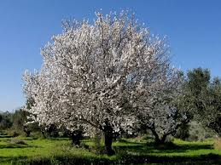
Ποια εποχή ανθίζει η Αμυγδαλιά;
φθινόπωρο
άνοιξη
χειμώνας
καλοκαίρι

Slide 11
Λάθος. Προσπάθησε ξανά!

Slide 12
Σωστό!
Μπράβο τα κατάφερες!

Slide 13
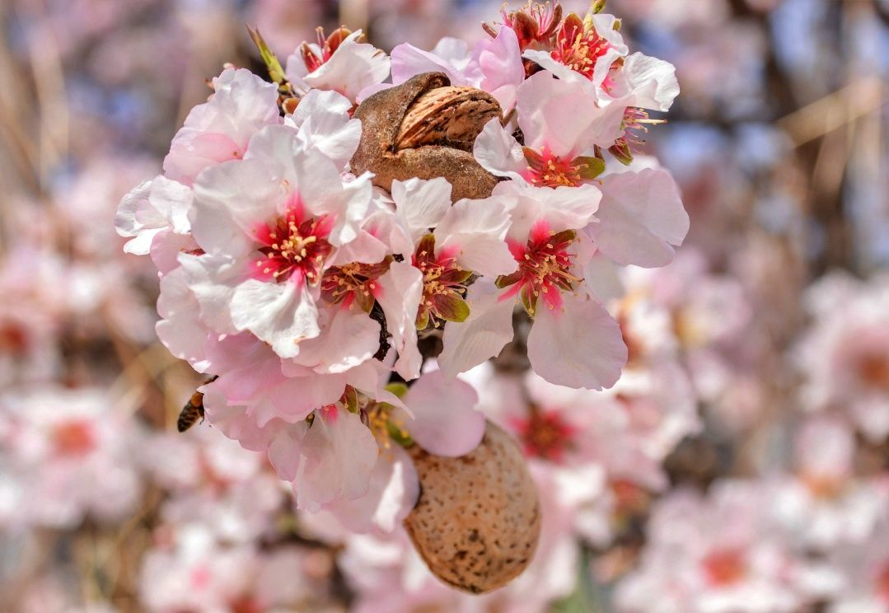
Τα άνθη της Αμυγδαλιάς είναι κόκκινα.
Σωστό
Λάθος

Slide 14
Λάθος. Προσπάθησε ξανά!

Slide 15
Σωστά! Τα άνθη της Αμυγδαλιάς είναι ροζ!

Slide 16
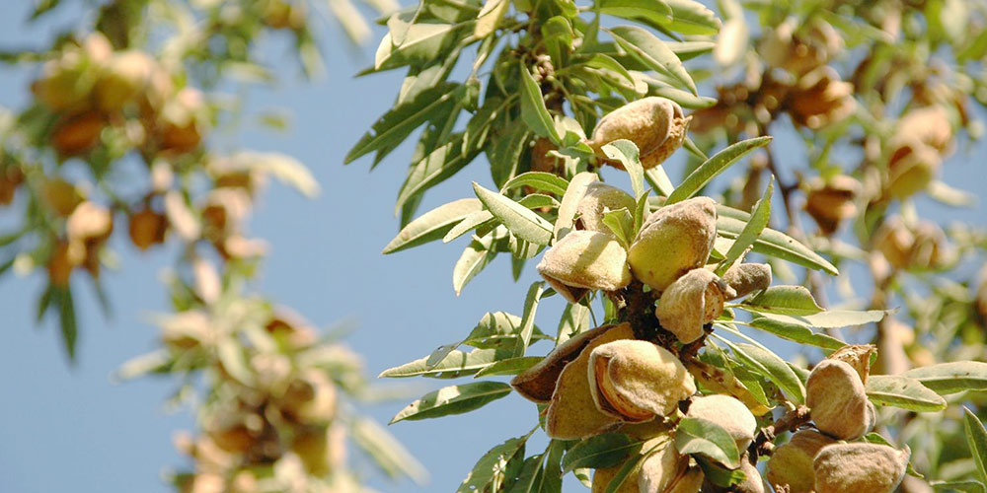
Τα άνθη της Αμυγδαλιάς φυτρώνουν πριν τα φύλλα.
Σωστό
Λάθος

Slide 17
Σωστό! Μπράβο τα κατάφερες!

Slide 18
Λάθος! Προσπάθησε ξανά!

Slide 19
Μπράβο!!!
Τελείωσες όλες τις ερωτήσεις!

Slide 20
Μπράβο σου!

